Slide 1
数字图像处理
清华大学出版社

Slide 2
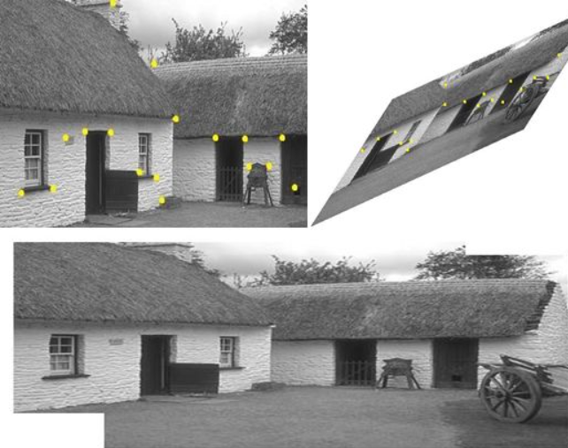
LOGO
4.7 图像的配准
4.7.1 图像配准的基本原理
图像配准是图像处理领域的一个典型问题和技术难点，其目的在于比较或融合针对同一对象在不同条件下获取的图像。具体地说，对于一组图像中的两幅图像，通过寻找一种空间变换，把一幅图像映射到另一幅图像，使得两幅图像在空间中处于同一位置的点可以一一对应，达到信息融合的目的。

Slide 3
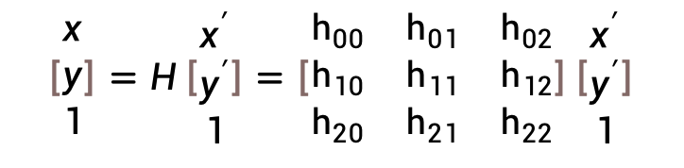

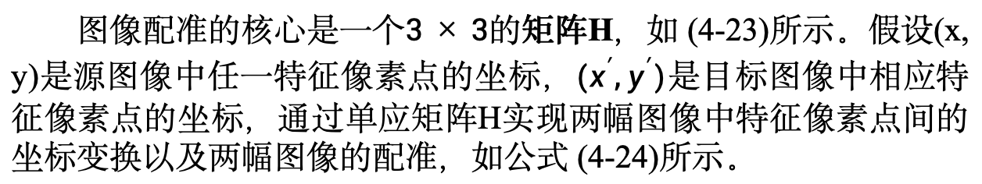
LOGO
4.7.1 图像配准的基本原理
图像配准的核心是一个$3×3$的矩阵H，如 (4-23)所示。假设(x, y)是源图像中任一特征像素点的坐标，$(x^{′},y^{′})$是目标图像中相应特征像素点的坐标，通过单应矩阵H实现两幅图像中特征像素点间的坐标变换以及两幅图像的配准，如公式 (4-24)所示。
$$H=\left[\begin{matrix}h_{00} & h_{01} & h_{02} \\ h_{10} & h_{11} & h_{12} \\ h_{20} & h_{21} & h_{22}\end{matrix}\right]$$
(4-23)
$$\left[\begin{matrix}x \\ y \\ 1\end{matrix}\right]=H\left[\begin{matrix}x^{′} \\ y^{′} \\ 1\end{matrix}\right]=\left[\begin{matrix}h_{00} & h_{01} & h_{02} \\ h_{10} & h_{11} & h_{12} \\ h_{20} & h_{21} & h_{22}\end{matrix}\right]\left[\begin{matrix}x^{′} \\ y^{′} \\ 1\end{matrix}\right]$$
(4-24)
本节将介绍一种基于特征的图像配准方法。这种方法是先提取出源图像中的大量特征点，然后在目标图像中寻找与之匹配的特征点。

Slide 4
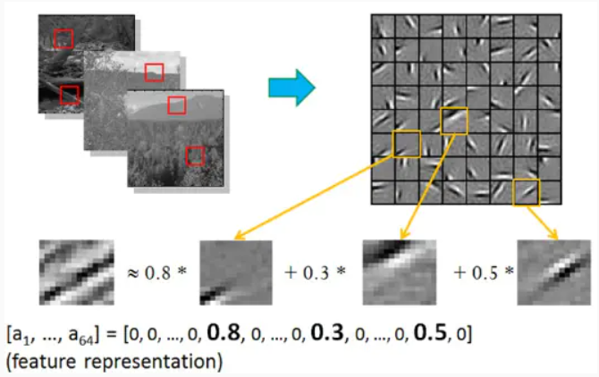
LOGO
4.7.2 提取特征点
在图像处理中，特征点指的是图像灰度值发生剧烈变化的点或者在图像边缘上曲率较大的点(即两个边缘的交点)。图像特征点在基于特征点的图像匹配算法中十分重要。图像特征点能够反映图像的本质特征，能够标识图像中的目标物体。通过特征点的匹配能够完成图像的配准。

Slide 5
LOGO
4.7.2 提取特征点
本节将使用ORB (Oriented FAST and Rotated BRIEF)算法提取特征点。ORB算法是一种快速特征点提取和描述的算法。ORB算法包括两部分，分别是特征点检测和特征点描述。
1．特征点检测
ORB采用FAST算法来检测特征点。图像的特征点可以简单的理解为图像中比较显著的点，如轮廓点、较暗区域中的亮点、较亮区域中的暗点等。
2．FAST算法改进
由于FAST算法提取出的特征点不具有尺度不变性，这导致图像经过缩放后无法匹配到相应的特征点。为了改进这一点，ORB使用图片的尺度金字塔，在不同尺度计算FAST特征点。

Slide 6
LOGO
4.7.2 提取特征点
3．BRIEF算法改进
得到特征点后我们需要以某种方式描述这些特征点的属性。这些属性的输出我们称之为特征点的描述符。ORB采用BRIEF算法来计算特征点的描述符。
BRIEF描述子不具备旋转不变性，理想的特征点描述子应该具备旋转不变性，使得图像在经过一定的旋转后仍然能够识别匹配中的特征点。BRIEF描述符选取特征点点对的时候，是以当前特征点为原点，以水平方向为X轴，以垂直方向为Y轴建立坐标系。当图片发生旋转时，坐标系不变，同样的取点模式取出来的点却不一样，计算得到的描述符也不一样，这是不符合要求的。ORB在计算BRIEF描述符时建立的坐标系是以特征点为圆心，以特征点和取点区域的几何中心(形心)的连线为X轴建立二维坐标系。在不同的旋转角度下，以同一取点模式取出来的点是一致的。

Slide 7
LOGO
4.7.3 基于特征的配准方法
基于特征匹配的配准方法是目前最常用的方法之一。该算法只需要提取待配准图像中的点、线、边缘等特征信息，不需要其它辅助信息，在减少计算量、提高效率的同时，能够对图像灰度的变化有一定的鲁棒性。
根据选取的特征信息的不同，可以将基于特征的匹配方法划分为三类，分别是基于特征点的匹配、基于特征区域的匹配、基于特征边缘的匹配。本节我们将采用基于特征点的匹配方法来实现图像特征点的匹配。
基于特征点的匹配，一般所选取的特征点是相对于其取点区域表现突出的像素点。特征点往往容易被提取到，但是特征点所包含的信息相对较少，只能反映出其在图像中的位置坐标信息，所以在两幅图像中寻找匹配的特征点是关键所在。

Slide 8
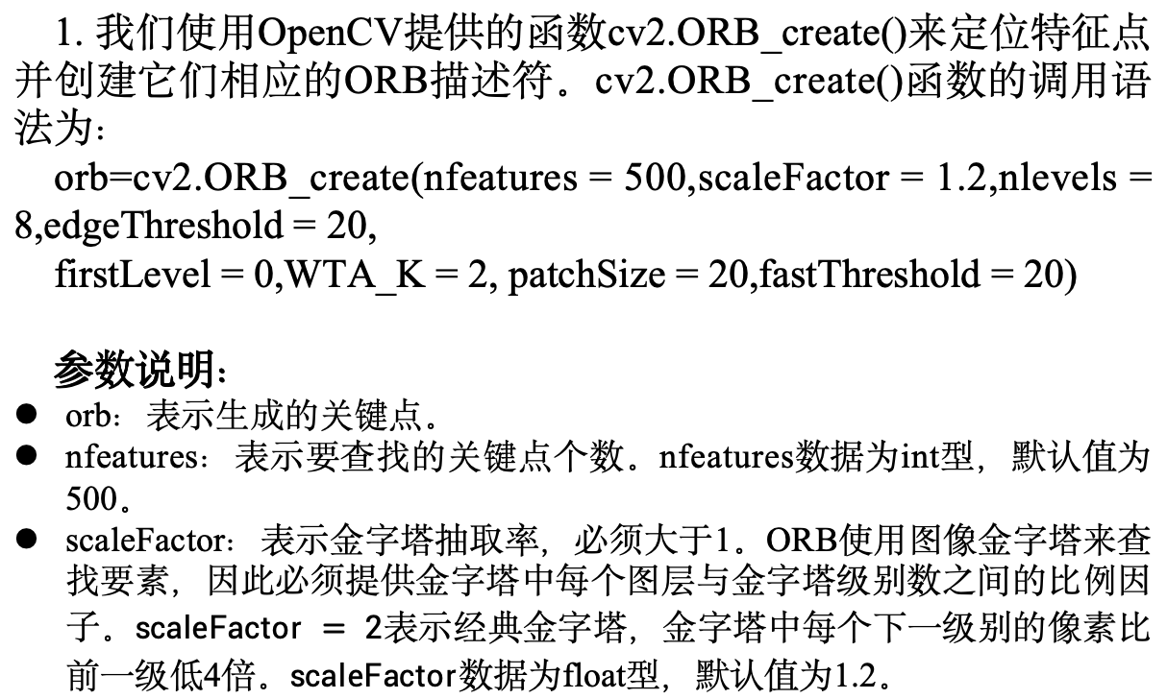
LOGO
4.7.4 图像配准的Python和OpenCV实现
实现图像配准使用的函数以及函数的参数说明如下：
1. 我们使用OpenCV提供的函数cv2.ORB_create()来定位特征点并创建它们相应的ORB描述符。cv2.ORB_create()函数的调用语法为：
orb=cv2.ORB_create(nfeatures = 500,scaleFactor = 1.2,nlevels = 8,edgeThreshold = 20,
firstLevel = 0,WTA_K = 2, patchSize = 20,fastThreshold = 20)
参数说明：
orb：表示生成的关键点。
nfeatures：表示要查找的关键点个数。nfeatures数据为int型，默认值为500。
scaleFactor：表示金字塔抽取率，必须大于1。ORB使用图像金字塔来查找要素，因此必须提供金字塔中每个图层与金字塔级别数之间的比例因子。$scaleFactor = 2$表示经典金字塔，金字塔中每个下一级别的像素比前一级低4倍。$scaleFactor$数据为float型，默认值为1.2。

Slide 9
LOGO
4.7.4 图像配准的Python和OpenCV实现
参数说明：
nlevels：表示金字塔等级的数量。nlevels数据为int型，默认值为8。
edgeThreshold：表示未检测要素边框的大小。由于关键点具有特定的像素大小，因此必须从搜索中排除图像的边缘。edgeThreshold的大小应该等于或大于patchSize参数。edgeThreshold数据为int型。
firstLevel：表示应将哪个级别视为金字塔中的第一级别。它在当前实现中应为0，通常具有统一标度的金字塔等级被认为是第一级。firstLevel数据为int型，默认值为0。
WTA_K：表示生成定向BRIEF描述符中的每个元素的随机像素数量。可能的取值为2，3，4，其中2为默认值。例如，值3意味着一次选择三个随机像素来比较它们的亮度，返回最亮像素的索引，由于有3个像素，因此返回的索引将为0，1或2。
patchSize：表示面向简要描述符使用的补丁大小。当然，在较小的金字塔层上，由特征覆盖的感知图像区域将更大。patchSize数据为int型。
fastThreshold：表示FAST算法检测要素的大小。fastThreshold数据为int型。

Slide 10
LOGO
4.7.4 图像配准的Python和OpenCV实现
2. ORB算法中检测特征点和计算描述符的函数为orb.detectAndCompute()，orb.detectAndCompute()函数的调用语法为：
kp1,des1=orb.detectAndCompute(template,mask)
参数说明：
kp1：表示从模板图像中获得的特征点。
des1：表示输出ORB算法计算的模板图像描述符。
template：表示输入的模板图像。
mask：表示掩模。掩膜就是两幅图像之间进行的各种位运算操作。默认值为None。

Slide 11
LOGO
4.7.4 图像配准的Python和OpenCV实现
3. OpenCV提供了暴力BF(Brute-Force)匹配函数。cv2.BFMatcher()实现图像的匹配，函数的调用语法：
bf = cv2.BFMatcher(normType, crossCheck=False)
参数说明：
bf：表示匹配结果。
normType：表示使用的距离测量类型。默认值为cv2.Norm_L2，适用于SIFT，SURF方法，还有一个参数为cv2.Norm_L1。如果是ORB，BRIEF，BRISK算法等，要用cv2.NORM_HAMMING。
crossCheck：表示匹配条件。默认值是False，如果设置为True，匹配条件会更加严格。

Slide 12
LOGO
4.7.4 图像配准的Python和OpenCV实现
4. 计算法ORB算法配准描述符的函数bf.match()，bf.match()函数的调用语法：
mathces=bf.match(des1,des2)
参数说明：
matches：表示匹配的对象。
des1：表示输出ORB算法计算的模板图像描述符。
des2：表示输出ORB算法计算的目标图像描述符
5. 依据距离排序的函数sorted()，sorted()的调用语法为：
mathces=sorted(mathces,key=lambda x:x.distance)
参数说明：
matches：表示待排序的对象。
key=lambda x:x.distance：表示待排序对象依据距离进行排序。
https://juejin.cn/post/7224439284589510716

Slide 13
LOGO
4.7.4 图像配准的Python和OpenCV实现
6. OpenCV提供了函数cv2.drawMatches()来画匹配关系，cv2.drawMatches()函数的调用语法为：
result= cv2.drawMatches(template,kp1,target,kp2,mathces[:40],matchesMask,flags=2)
参数说明：
result：表示匹配结果的图像。
template：表示输入的模板图像。
kp1：表示模板图像的特征点。
target：表示输入的目标图像。
kp2：表示目标图像的特征点。
mathces[:40]：表示模板图像的特征点匹配目标图像的特征点40个。
matchesMask：表示被画出的点。若为None表示画出所有匹配点。
flags：表示匹配图像的个数。

Slide 14
LOGO
4.7.4 图像配准的Python和OpenCV实现
利用ORB算法实现基于特征的配准方法，相应的代码如下：
import cv2
from matplotlib import pyplot as plt
template=cv2.imread('D:\ template.jpg',1) #读取模板图像
target=cv2.imread('D:\ target.jpg',1) #读取目标图像
#建立ORB特征检测器
orb=cv2.ORB_create(nfeatures = 500,scaleFactor = 1.2,nlevels = 8,edgeThreshold = 20,
firstLevel = 0,WTA_K = 2 , patchSize = 20,fastThreshold = 20)
kp1,des1=orb.detectAndCompute(template,None) #计算template中的特征点和描述符
kp2,des2=orb.detectAndCompute(target,None) #计算target中的特征点和描述符
# 建立配准关系
bf = cv2.BFMatcher(cv2.NORM_HAMMING,crossCheck=True)
mathces=bf.match(des1,des2) #配准描述符
mathces=sorted(mathces,key=lambda x:x.distance) #依据距离排序
#画出配准关系
result= cv2.drawMatches(template,kp1,target,kp2,mathces[:40],None,flags=2)
plt.imshow(result),plt.show()

Slide 15
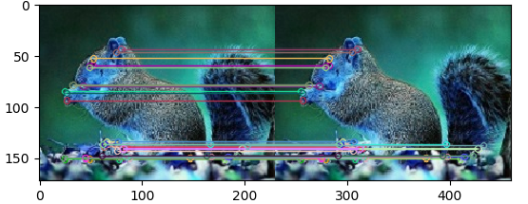
LOGO
4.7.4 图像配准的Python和OpenCV实现
上述程序的运行结果如图4.17所示：
图4.17 基于特征的配准效果图
首先，通过函数cv2.imread()分别读取模板图像和目标图像。然后建立ORB特征检测器，通过ORB算法计算模板图像和目标图像的特征点和描述符。接着建立图像的配准关系，计算配准描述符并依据距离对描述符进行排序。最后，通过cv2.drawMatches()函数画出配准关系，输出配准结果图4.17。

Slide 16
LOGO
4.7.4 图像配准的Python和OpenCV实现
6. 单应性（Homography）变换：可以简单的理解为它用来描述物体在世界坐标系和像素坐标系之间的位置映射关系。对应的变换矩阵称为单应性矩阵。
OpenCV提供了函数cv2.findHomography()来进行变换，函数的调用语法为：
cv.findHomography(srcPoints, dstPoints, params[, mask])
参数说明：
srcpoints： 是源平面中的坐标矩阵，dstpoints： 是目标平面的坐标矩阵，类型是CV_32FC2或者float32型。
method： 是计算单应性矩阵的方法：0 -- 利用所有点的常规方法；RANSAC -- 随机抽样一致性方法；LMEDS -- 最小中指鲁棒算法 ；RHO - PROSAC -- 基于PROSAC的鲁棒算法。
ransacReprojThreshold：将点对视为内点的最大允许重投影错误阈值（仅用于RANSAC和RHO方法），该参数通常设置在1到10的范围内。
mask：可选输出掩码矩阵，通常由鲁棒算法（RANSAC或LMEDS）设置。请注意，输入掩码矩阵是不需要设置的。
maxIters：RANSAC算法的最大迭代次数，默认为2000.
Notes:
https://www.cnblogs.com/libai123456/p/17618061.html
https://docs.opencv.ac.cn/4.11.0/d1/de0/tutorial_py_feature_homography.html

Slide 17
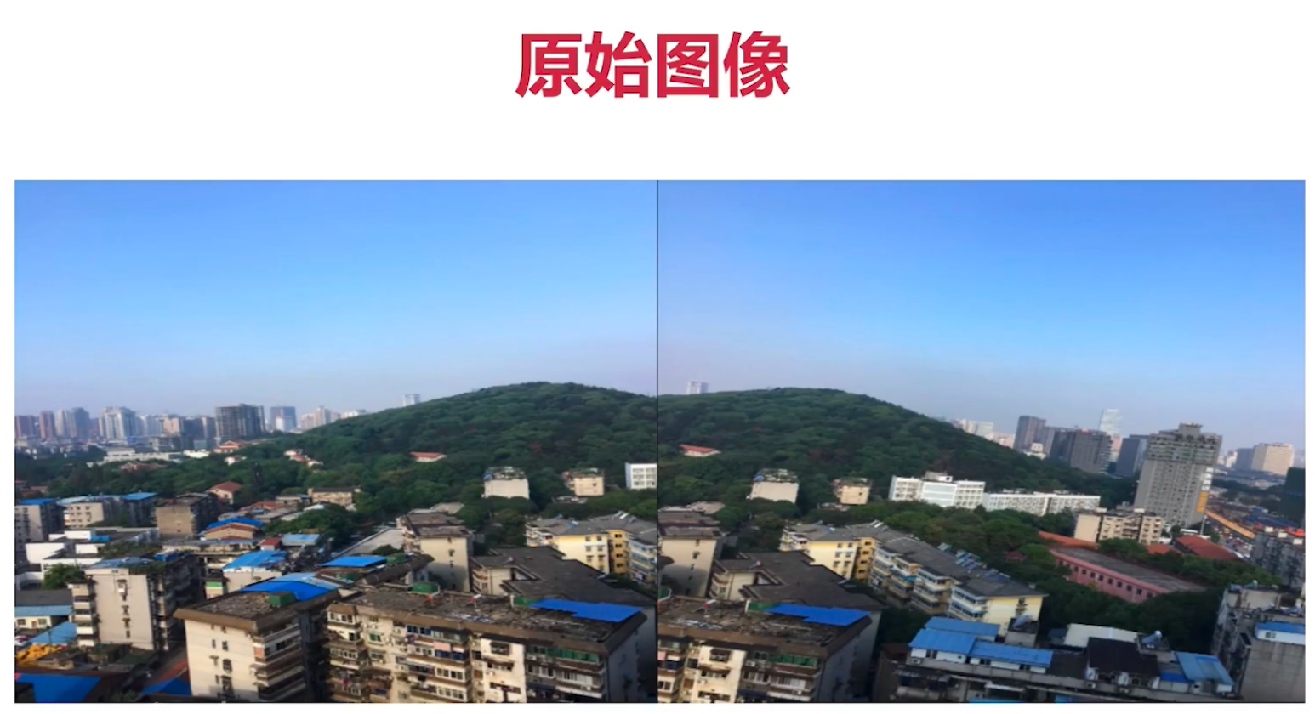
LOGO
图像的拼接

Slide 18
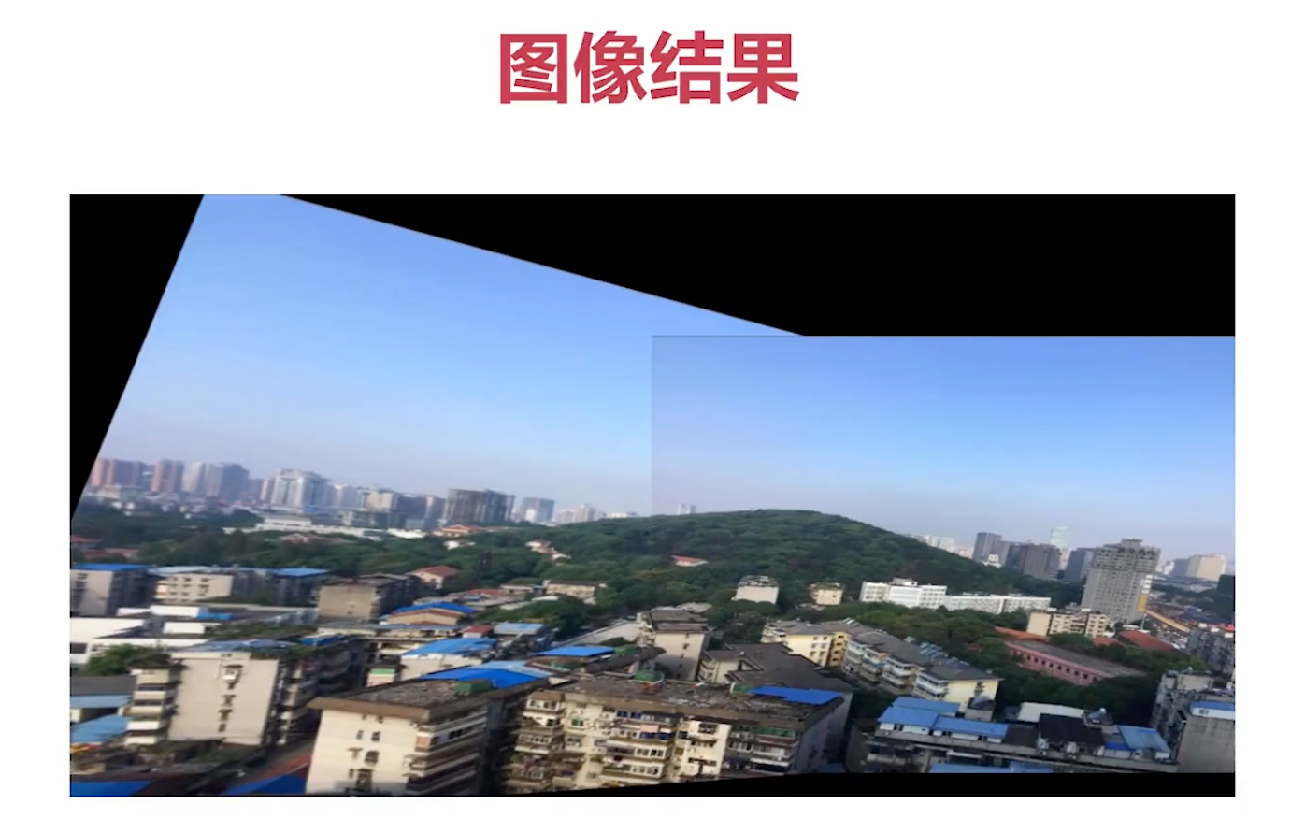
LOGO
图像的拼接

Slide 19
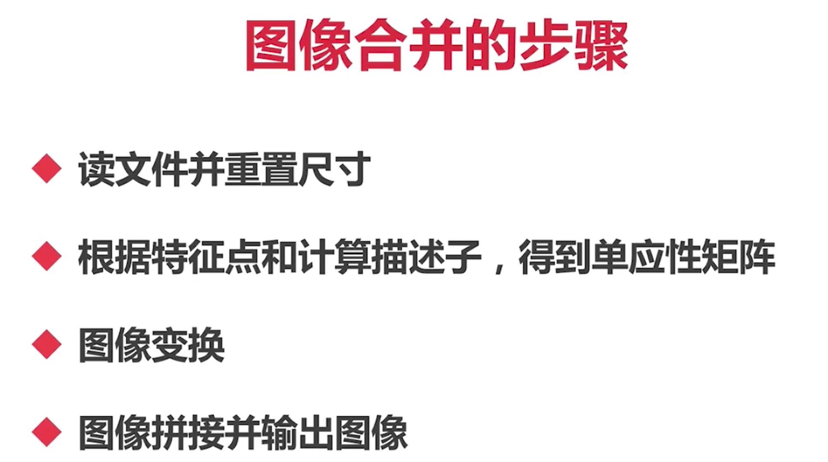
LOGO
图像的拼接

Slide 20
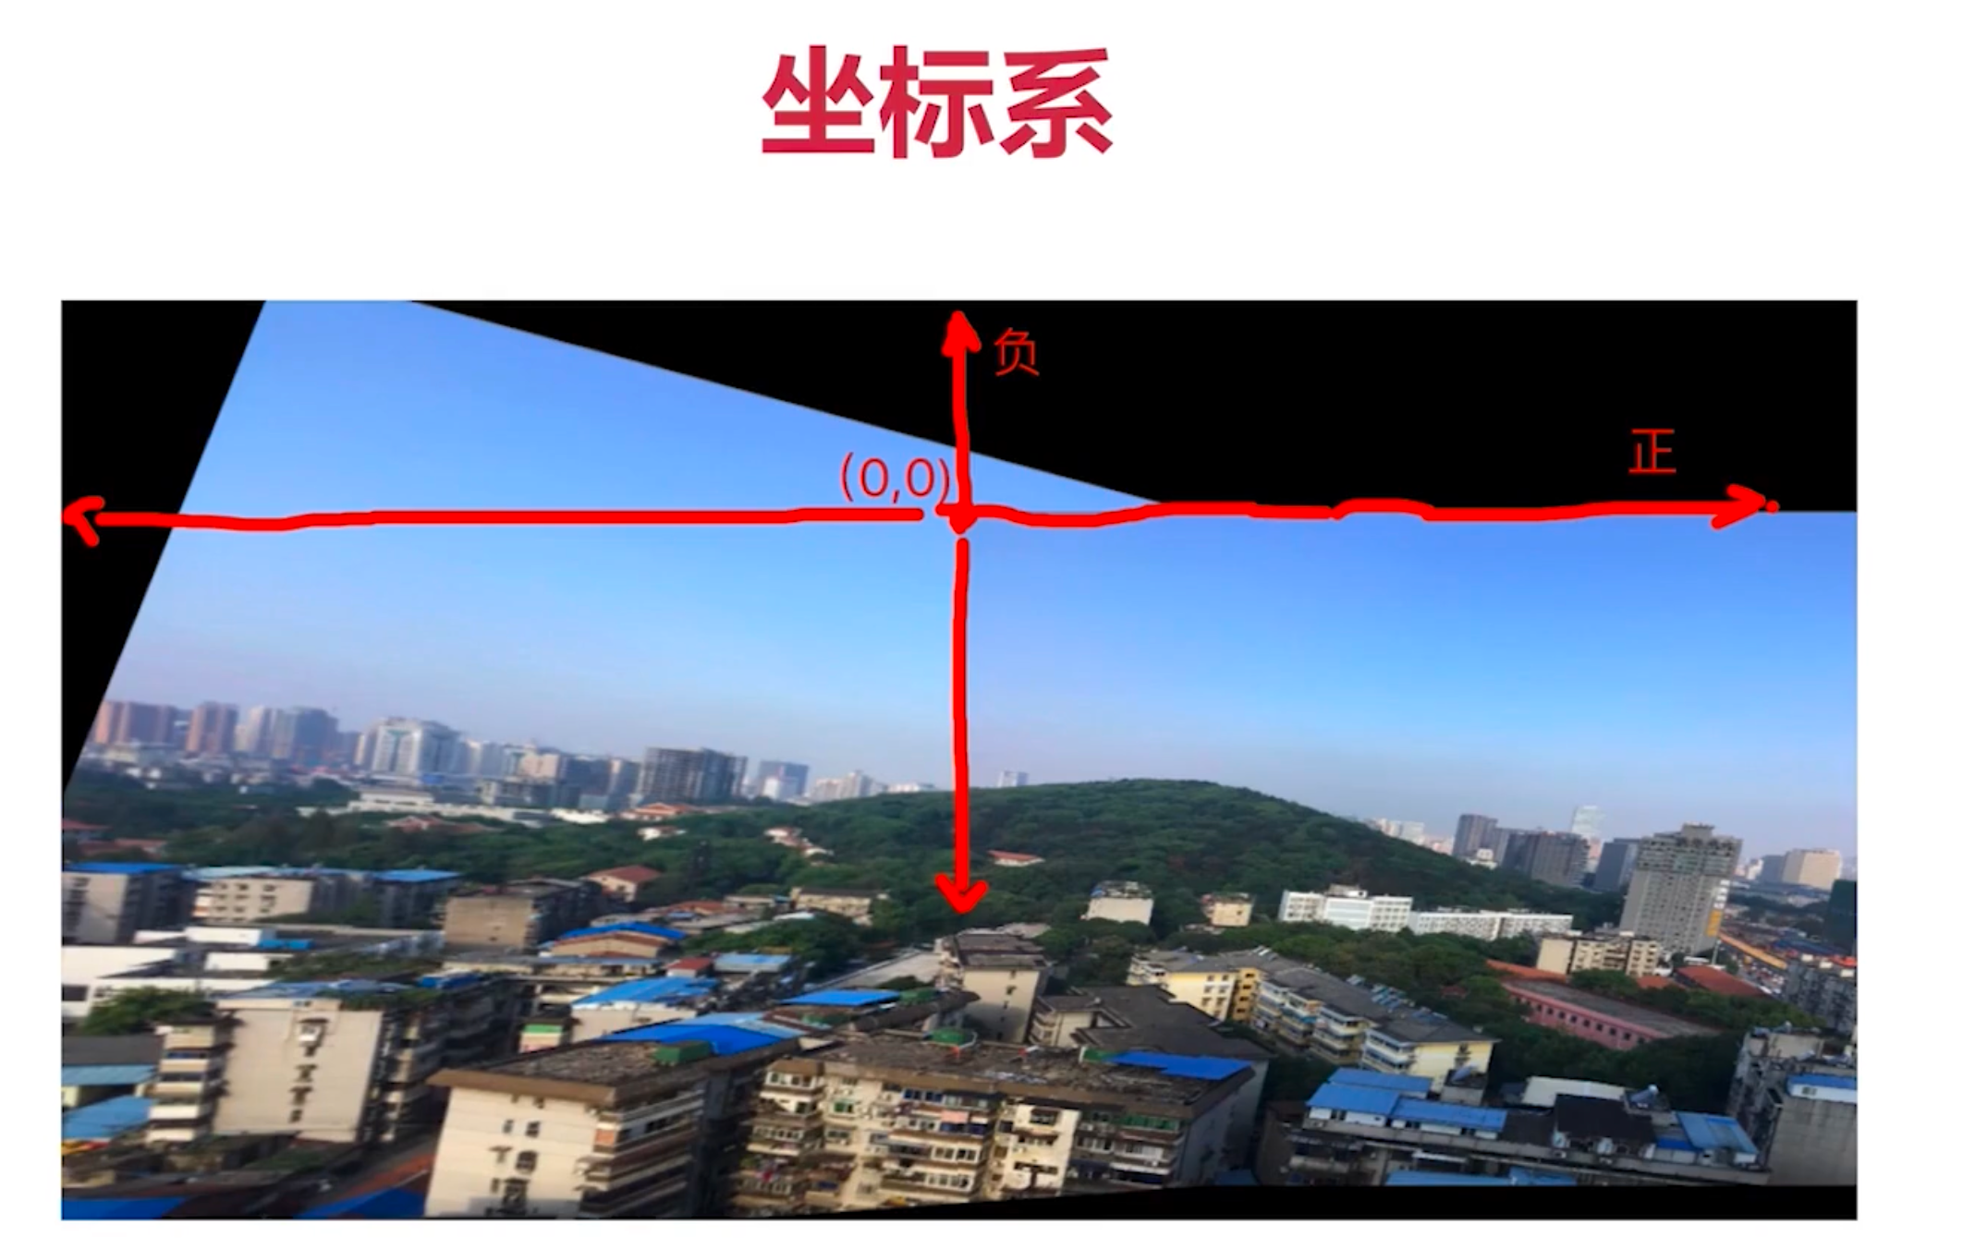
LOGO
图像的拼接

Slide 21
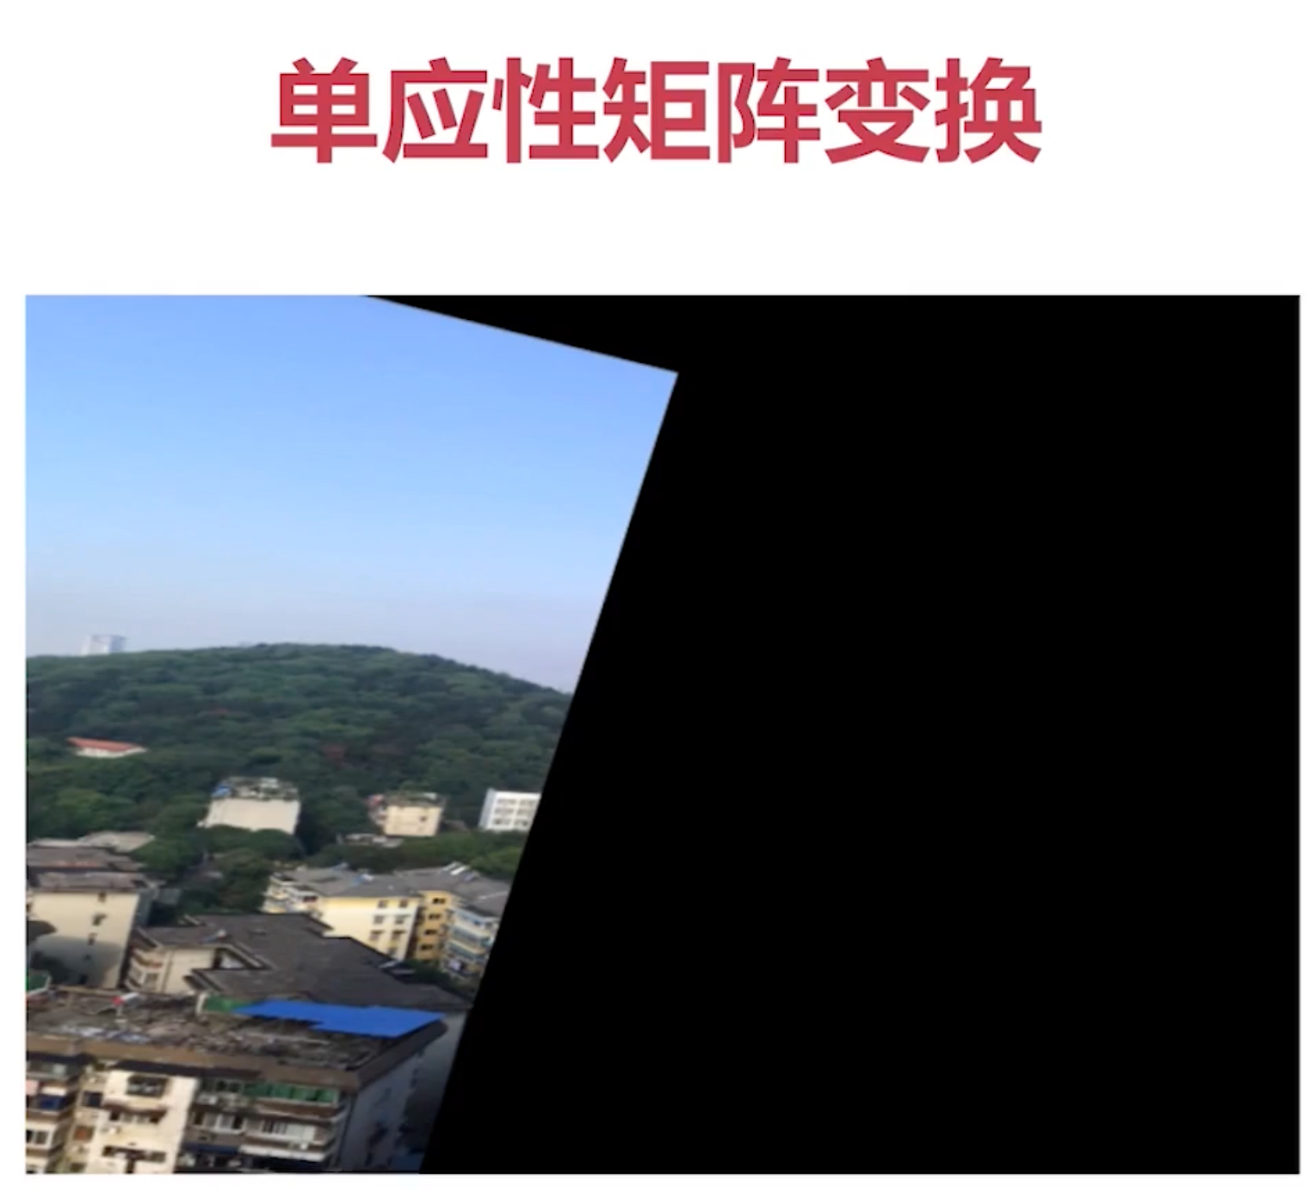
LOGO
图像的拼接
640x480

Slide 22

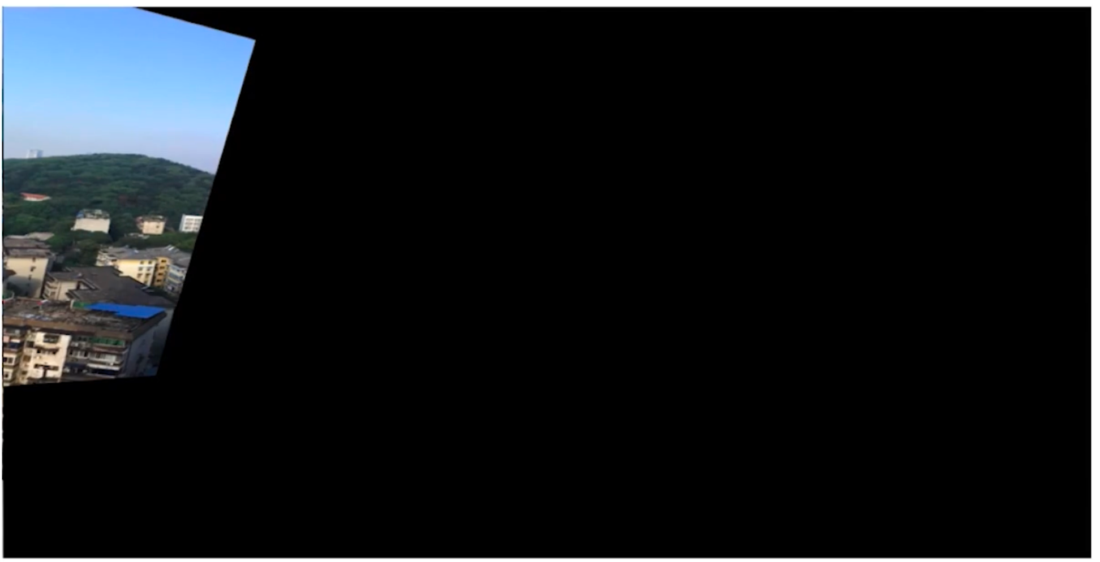
LOGO
图像的拼接
长度为变换后图像的长度+拼接后图像的长度 高度为原图像的高度+超过原图像的高度

Slide 23
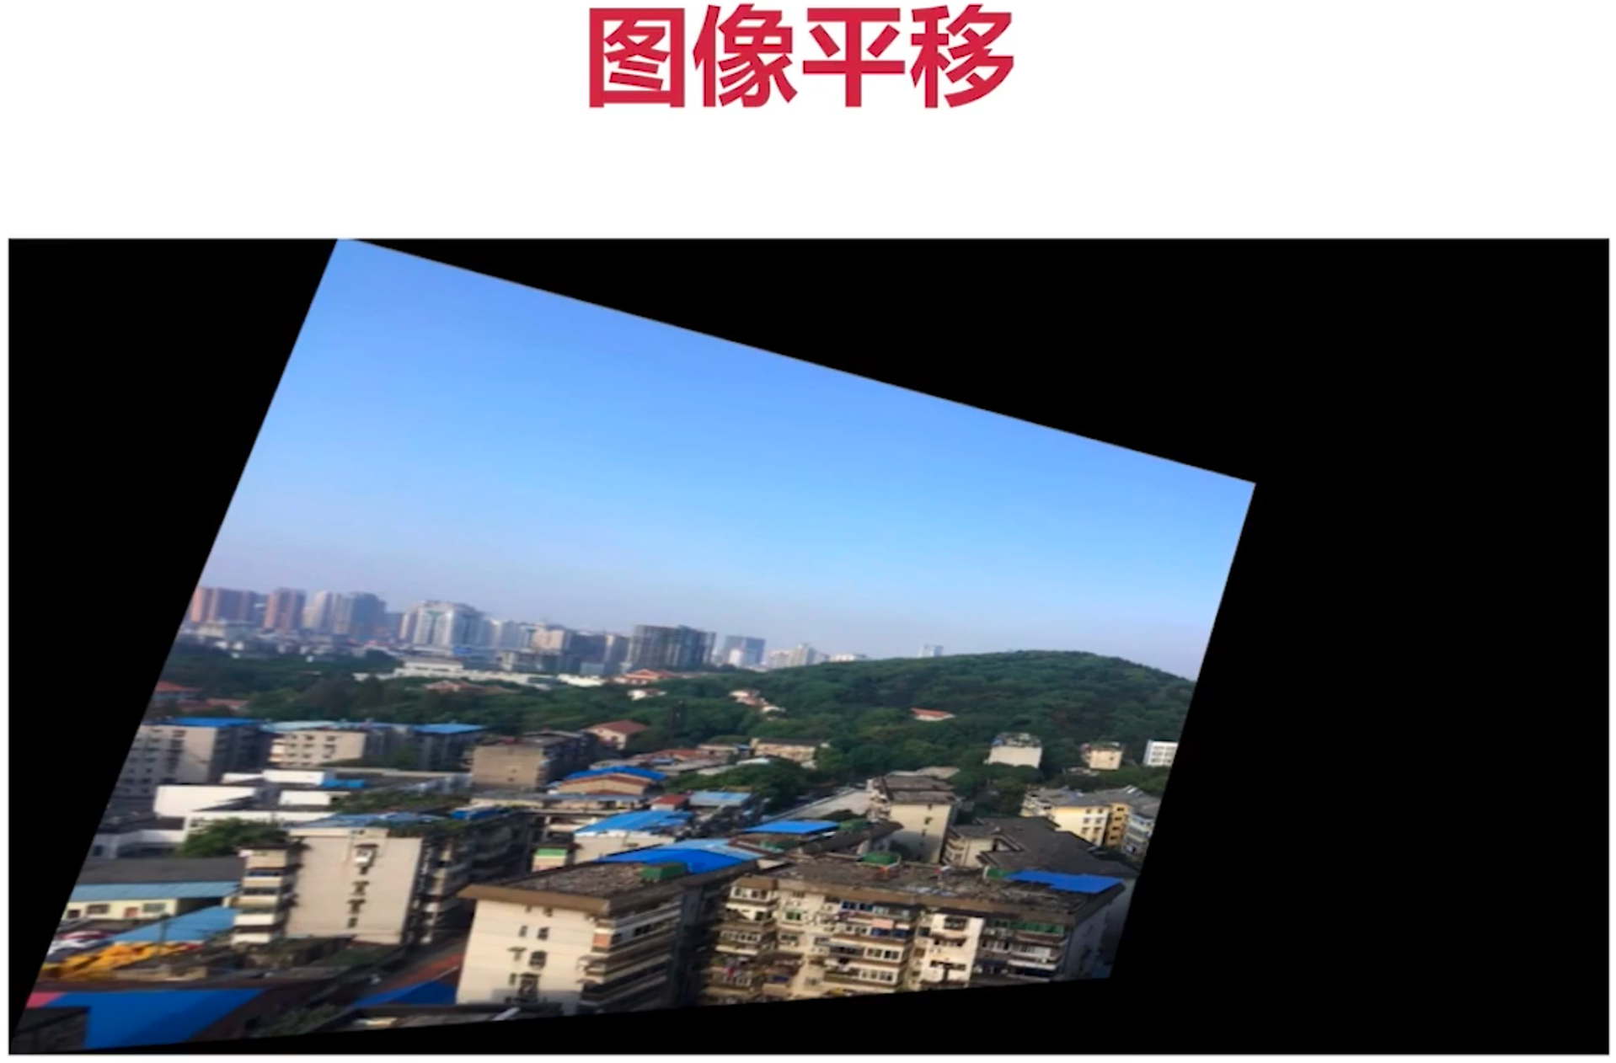
LOGO
图像的拼接

Slide 24
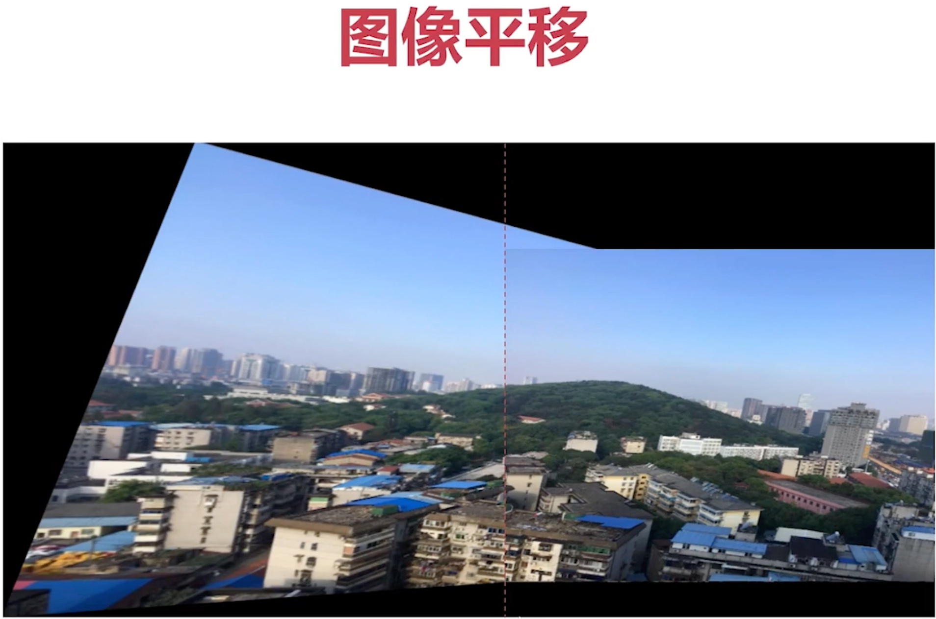
LOGO
图像的拼接

Slide 25
LOGO
图像的拼接

